Slide 1
MODELO DE COLAS UTILIZANDO FLEXIM julieta Lucía lazzati ALOYSIUS Herranz

Slide 2
1) Definición del Sistema actual: Arquitectura y principales parámetros
-En este estado simularemos la entrada a un estadio de fútbol.
Para ello, hemos creado un escenario inicial:
Tendremos cuatro servidores y dos colas las cuales:
- Servidor 1 y 2: Puestos en el que se revisan los tickets de entrada
Servidor 3 y 4 : Puntos de seguridad
Cada uno de estos puntos tendrá sus colas que se corresponderán a la cola revisión de tickets y la cola punto de seguridad
Una vez pasadas estas filas y servidores podrán entrar al estadio

Slide 3
1) Definición del Sistema actual: Arquitectura y principales parámetros
La tasa de llegada λ: 10 clientes/minuto
60/10: 6 segundos (equivale a una persona cada 6 segundos)
La tasa de servicio μ: 4 clientes/minuto
60/4: 15 segundos (tiempo promedio de la revisión)

Slide 4
2- OBjetivo / Propósito de la simulación
El propósito de la simulación es evaluar el desempeño del sistema de ingreso al estadio y optimizar la cantidad de personal para evitar largas esperas. Es decir, reducir las colas para un servicio más optimo.

Slide 5
CASO 1:FLEXIM

Slide 6
3) ESCENARIO
CASO 1
En el caso 1 hemos añadido cuatro servidores, dos de tickets y dos de seguridad.
Sin embargo, veremos que la cola de tickets irá aumentando y se irá colapsando, debido a que la velocidad de atención es menor a la de llegada

Slide 7
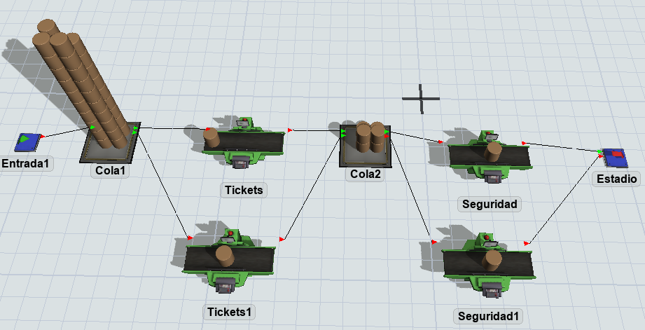

Slide 8
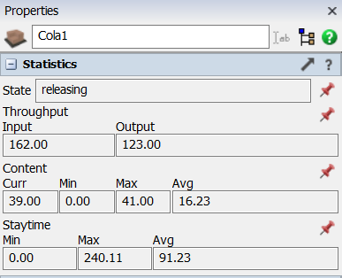
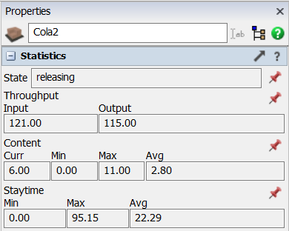
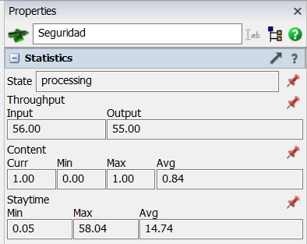
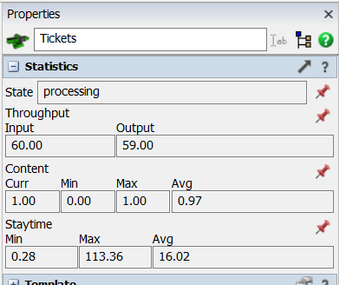
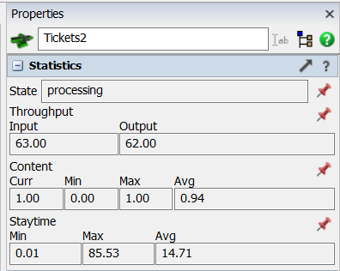
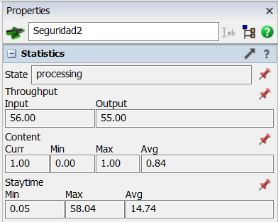
Más de 1 minuto por persona, esto terminará colapsando ya que hay muchas personas entrando

Slide 9
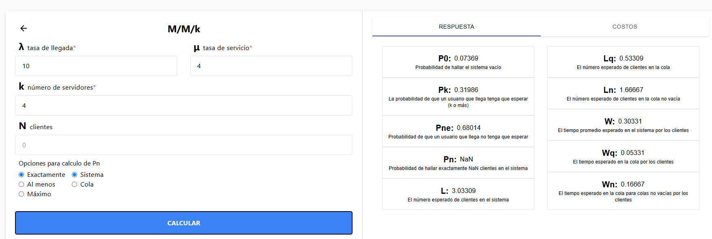
No está mal, pero no es ideal para picos grandes. Por ejemplo, el PK nos muestra que 1 de cada 3 personas deberán esperar. También, P0 nos muestra que el servidor está ocupado un 92.6% del tiempo.

Slide 10
CASO 2:FLEXIM

Slide 11
3) ESCENARIO
CASO 2
Entonces, en el caso 3 hemos añadido dos servidores más, para así agilizar el proceso.
Además del servidor de ticket, pusimos un servidor de seguridad extra ya que si solo agregábamos un servidor de ticket, la gente pasaría más rápido al principio, pero luego se quedaría esperando en la seguridad.
Esta vez, con 3 colas de tickets y seguridad hemos conseguido que el sistema no se colapse y que el tamaño de las colas y los tiempos de espera sean razonables.

Slide 12
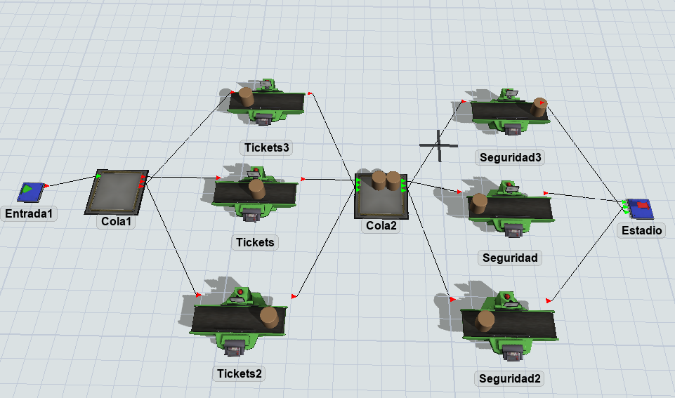

Slide 13
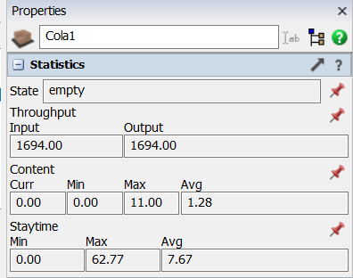
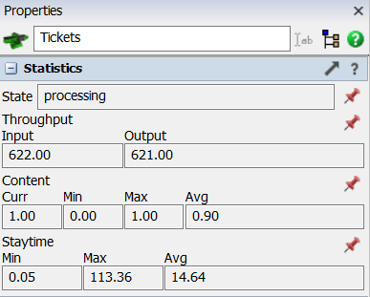
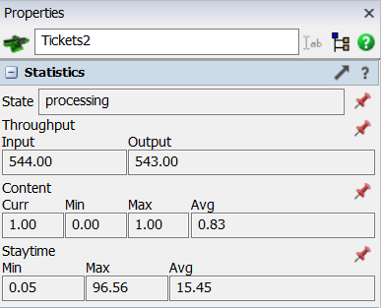
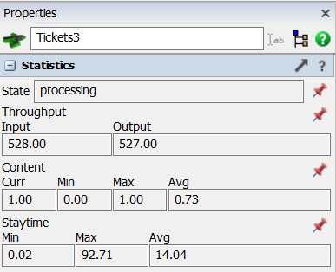

Slide 14
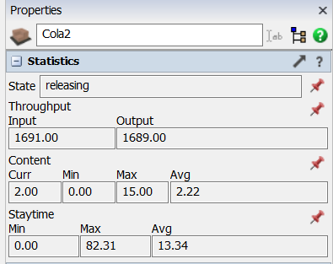
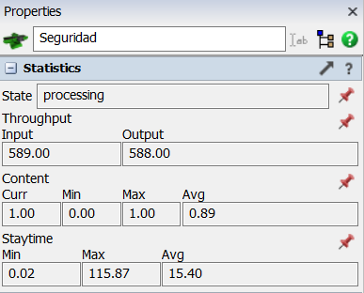
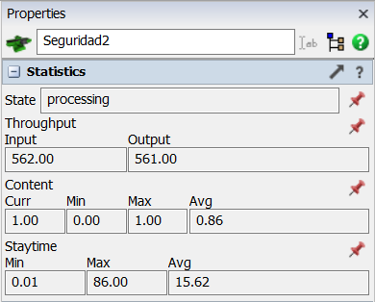
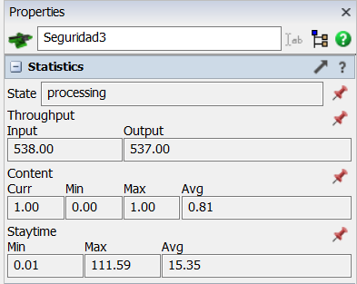

Slide 15
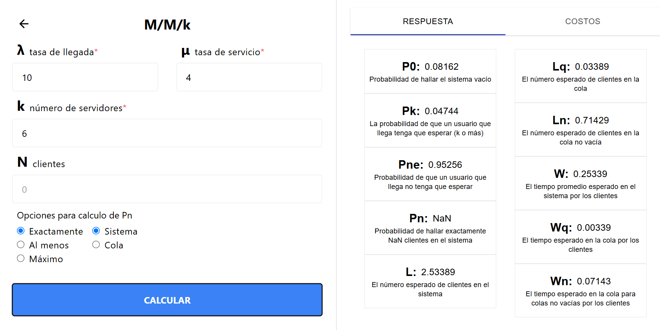
Con 6 servidores, podemos ver que el sistema mejora a comparación con el caso 2. La espera baja de 32% a un 4.7%, el tiempo de cola se reduce de 3.2 segundos a 0.2 segundos, por esta razón, ya no hay más acumulación.

Slide 16
4) CONCLUSIÓN
Con estas simulaciones hemos visto que para que el sistema sea eficaz y no se generen colas excesivas, necesitaremos tres puestos de revisión de tickets y otros tres de chequeos de seguridad.
Gracias a este planeamiento tendremos unos tiempos de espera aceptables y un flujo continuo de personas, mejorando la experiencia de ingreso al estadio.

Slide 17
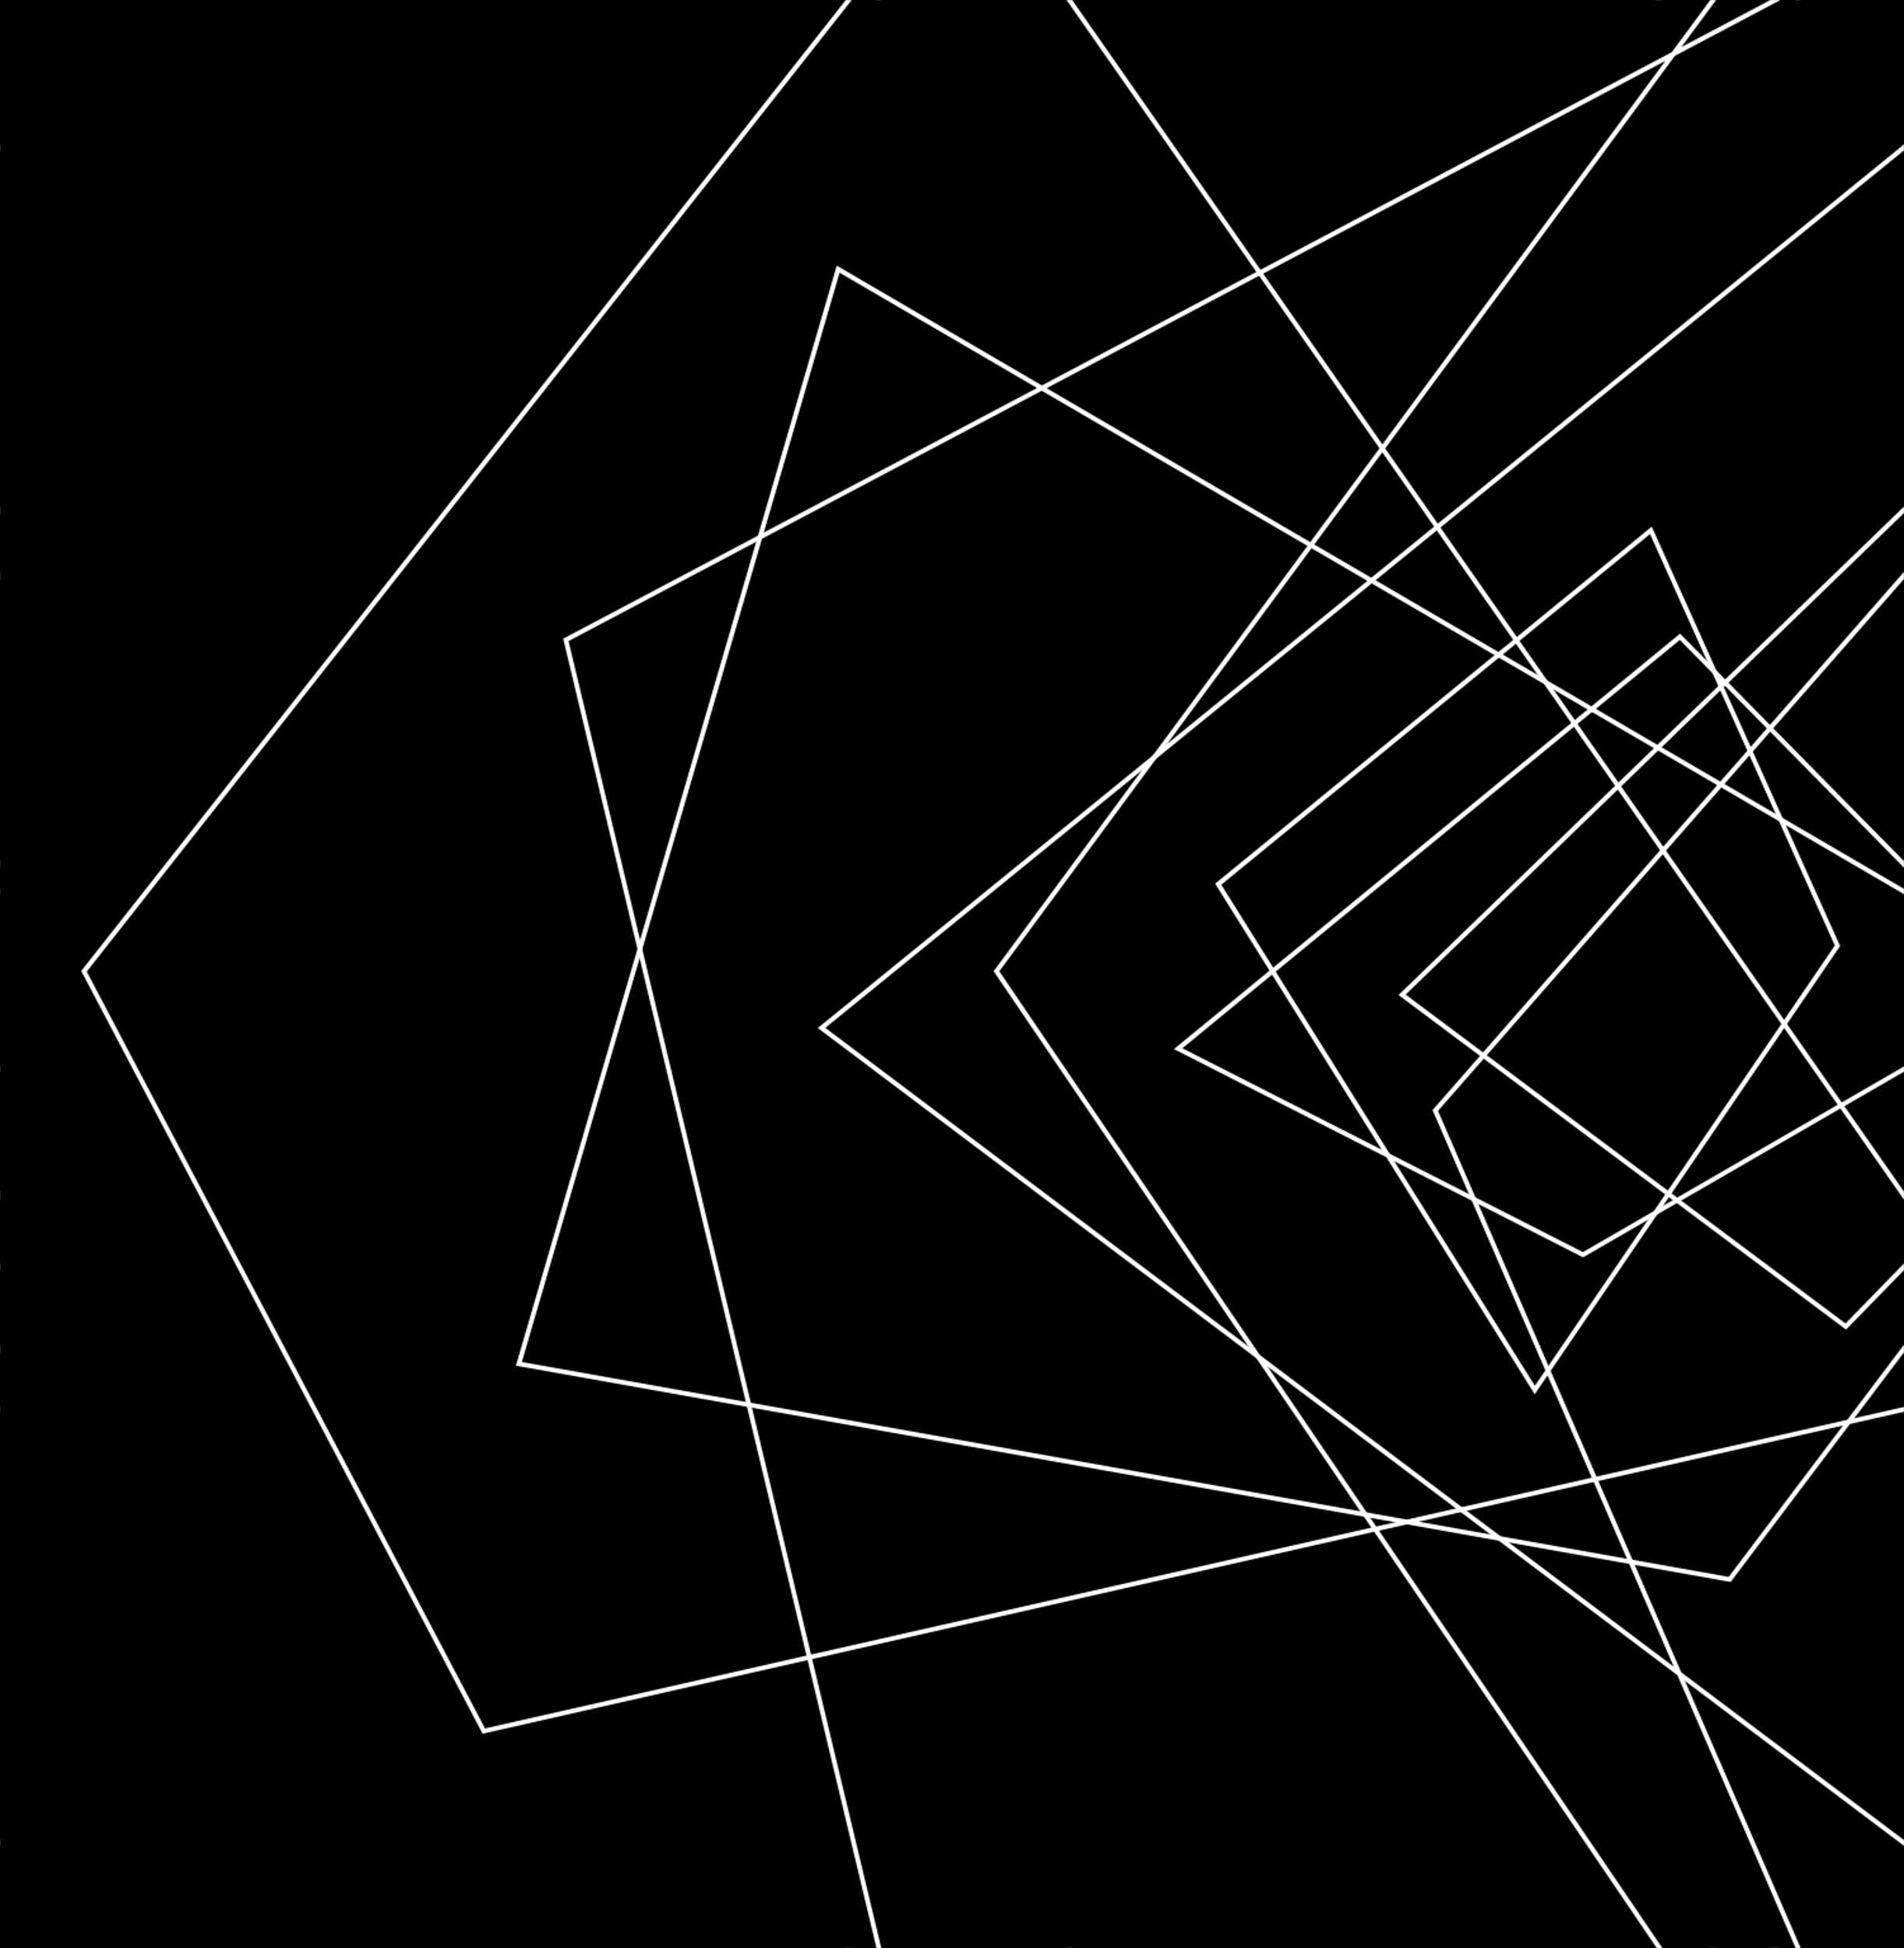
gracias

